Slide 1


КГУ «Сельскохозяйственный колледж района Алтай»
Эффективный менеджмент в системе управления
организацией: роль заместителя руководителя
и современные инструменты повышения
результативности.
Заместитель руководителя по УР: Галиева В.А
Заместитель руководителя по УПР : Назарова Е.В

Slide 2


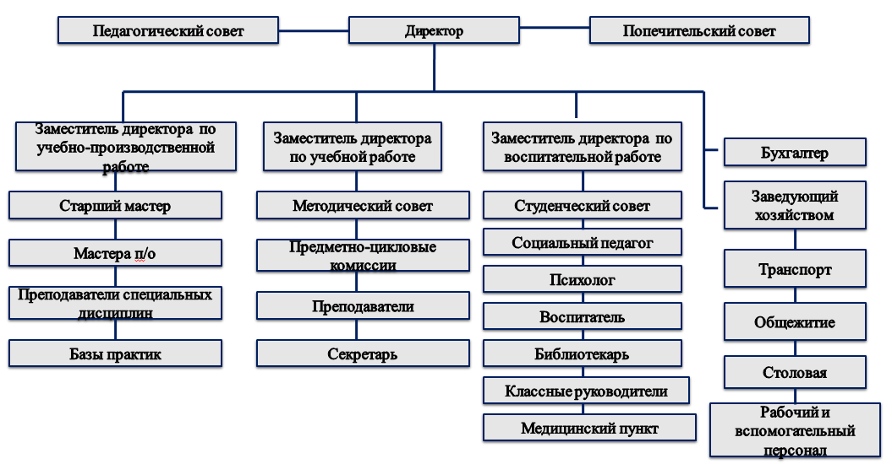
«Высокая управляемость процессов и ориентация на результат — ключевые признаки зрелой системы менеджмента.»
Эффективный
менеджмент:
— Современная теория управления
«Эффективный менеджмент — это достижение целей с минимальными затратами и рациональным использованием всех ресурсов организации.»
— Принцип результативного управления
Роль заместителя руководителя
Заместитель — ключевая управленческая фигура, обеспечивающая непрерывность и согласованность работы всей организации.
Координация подразделений
Обеспечение слаженной работы всех отделов
и оперативное управление.
Контроль исполнения решений
Перевод стратегии в конкретные действия и обеспечение дисциплины.
Снижение управленческих рисков
Замещение руководителя и управление критическими ситуациями.

Slide 3

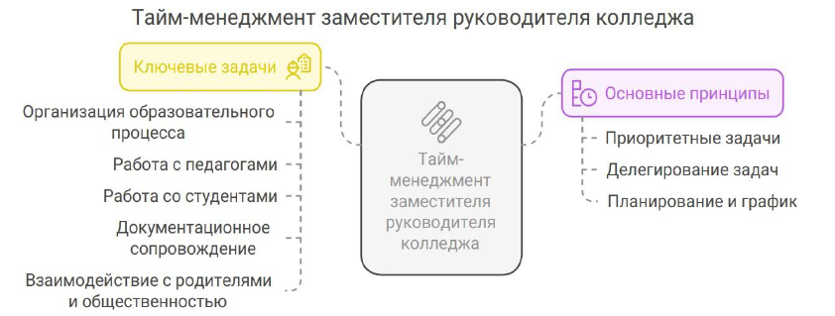
Матрица Эйзенхауэра
Срочно + Важно
Важно, не срочно
Тайм-менеджмент
Выполнить немедленно
Запланировать
Срочно, не важно
Не срочно, не важно
Делегировать
Исключить
Этот инструмент позволяет заместителю руководителя грамотно расставлять приоритеты в условиях высокой нагрузки.

Slide 4

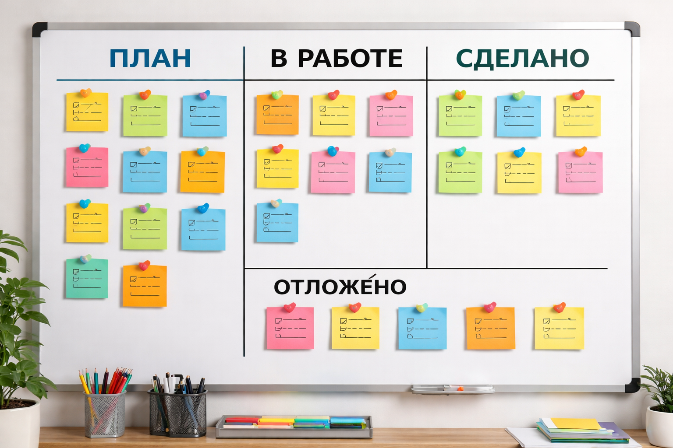
Эффективность использования
Визуальный контроль
(Все задачи видны сразу: что запланировано что в работе что выполнено)
➡меньше «потерянных» задач и хаоса
2. Повышение исполнительской дисциплины
(у каждой задачи есть ответственный и срок проще контролировать выполнение)
➡ снижается срыв сроков
3. Быстрое выявление проблем
(видно, где «зависают» задачи (например, долго в колонке «В работе»))
➡можно оперативно вмешаться
4. Прозрачность работы
(руководство и коллектив видят реальную загрузку)
➡меньше субъективности, больше фактов
5. Постоянное улучшение (суть кайдзен)
(Кайдзен: фиксируются проблемы сразу ищутся решения улучшения внедряются постепенно)
6. Экономия времени
(короткие планёрки (15–20 минут)нет лишних совещаний
➡ управление становится быстрее
Kaizen (Кайдзен) – это метод управления, который нацелен на улучшение бизнес-процессов, увеличение эффективности и сокращение времени, необходимого для выполнения операций
Основная идея Kaizen заключается в том, чтобы внедрять улучшения на всех уровнях - от педагогического состава до инфраструктуры учебного процесса через регулярную и последовательную работу.
Кайдзен-доска даёт: порядок в учебной работе, контроль без перегрузки ,системное повышение качества обучения

Slide 5
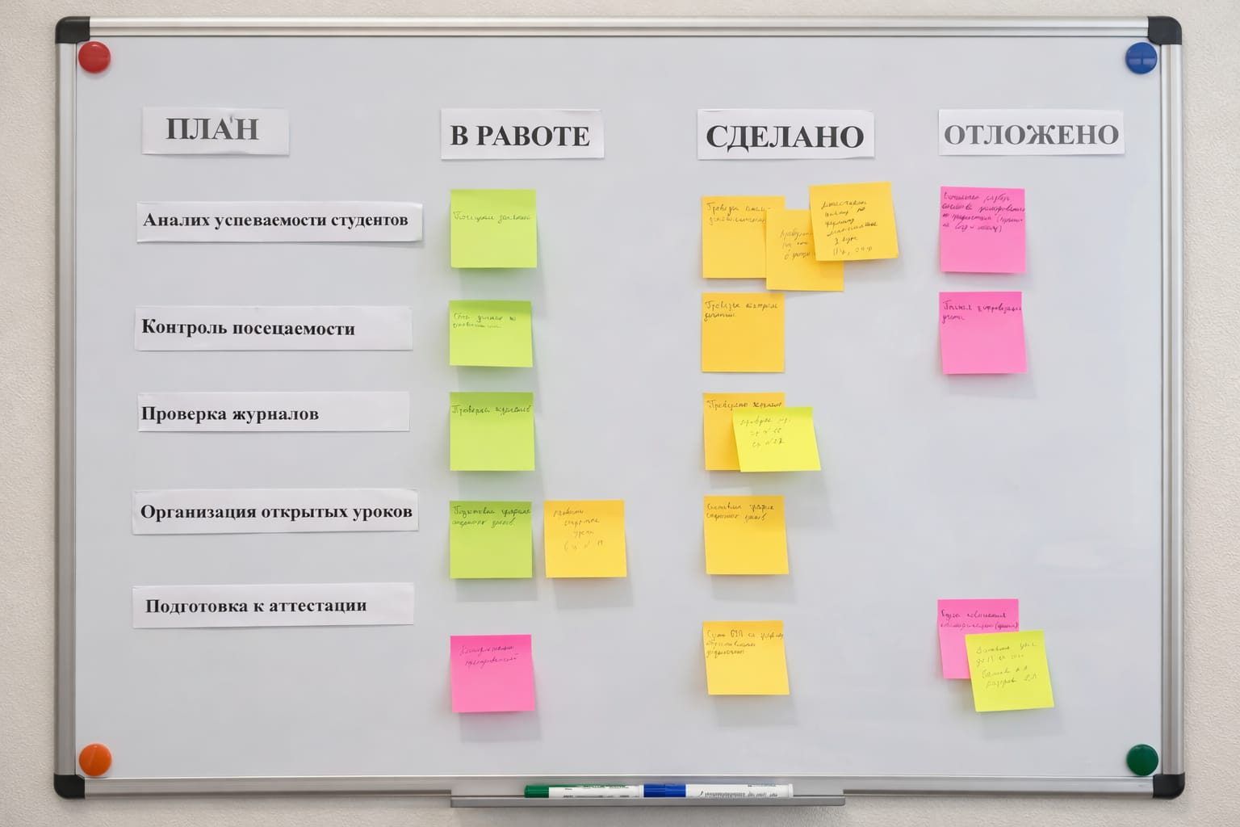
ПЛАН | В РАБОТЕ | СДЕЛАНО | ОТЛОЖЕНО
Анализ успеваемости студентов | Сбор данных по успеваемости | Проведен анализ успеваемости | Детальный разбор качества преподавания по предметам (перенос на следующий месяц
Контроль посещаемости | Посещение занятий | Проведен контроль занятий | Полная цифровизация учета
Проверка журналов | Проверка журналов | Проверены журналы
Организация открытых уроков | Подготовка графика открытых уроков | Составлен график открытых уроков
Подготовка к аттестации | Консультации с преподавателями | Сданы ОЗП по графику, Подготовлены документы | Курсы повышения квалификации (перенос)

Slide 6
Эффективный менеджмент в работе
на базе учебных мастерских
Проблема
Несистемное ТО учебной техники
Простои на практических занятиях
Слабый контроль выполнения
заданий студентами
Решение
Внедрён график ТО на базе колледжа
Введены KPI студентов (сроки, качество работ)
Контроль через мастеров и цифровые
инструменты
Результат
↓ Снижение простоев на занятиях
↑ Повышение качества практических навыков
↑ Дисциплина и вовлеченность студентов

Slide 7
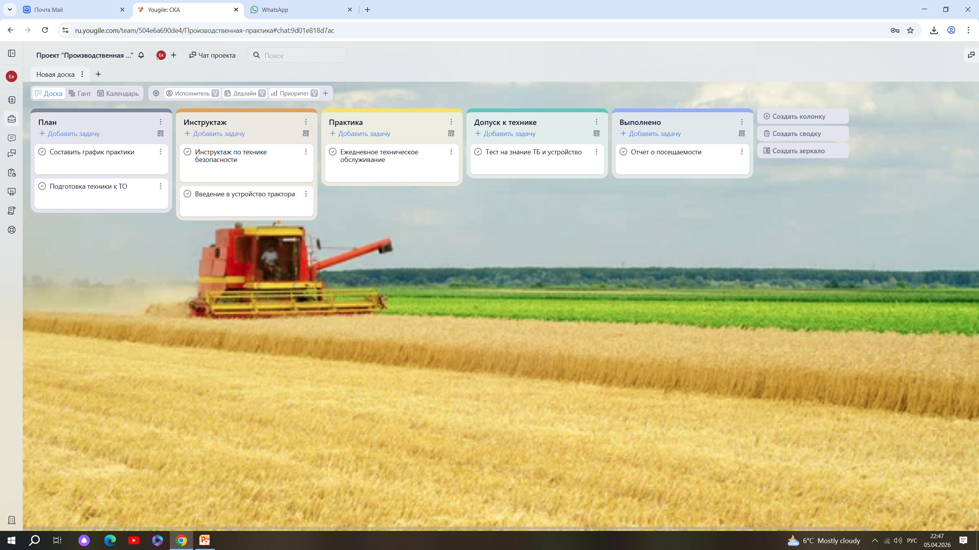
yougile.com
Это классическая канбан-доска для управления задачами и процессами

Slide 8



Изменения и
внедрение инструментов
Повышение результативности
Поэтапное внедрение инструментов управления позволяет укрепить уверенность команды и собрать обратную связь.
Цель: достичь высокой результативности во всех подразделениях.
Практические меры, обеспечивающие устойчивый рост эффективности работы организации на всех уровнях управления.
Чёткое распределение обязанностей
1
Обучение и тренинги
2
Регулярный контроль и обратная связь
Практические семинары для команды
Формализация ролей и зон ответственности для каждого сотрудника и подразделения.
Поддержка и сопровождение
Мотивация и цифровизация
3
Систематический мониторинг исполнения задач и своевременная корректировка курса.
Консультации и база знаний
Внедрение систем мотивации персонала и цифровых инструментов управления процессами.
Обратная связь
Непрерывное улучшение процессов
Эффективное внедрение изменений включает обучение, постоянную поддержку и механизмы обратной связи, позволяющие адаптировать инструменты под потребности организации.

